Slide 1
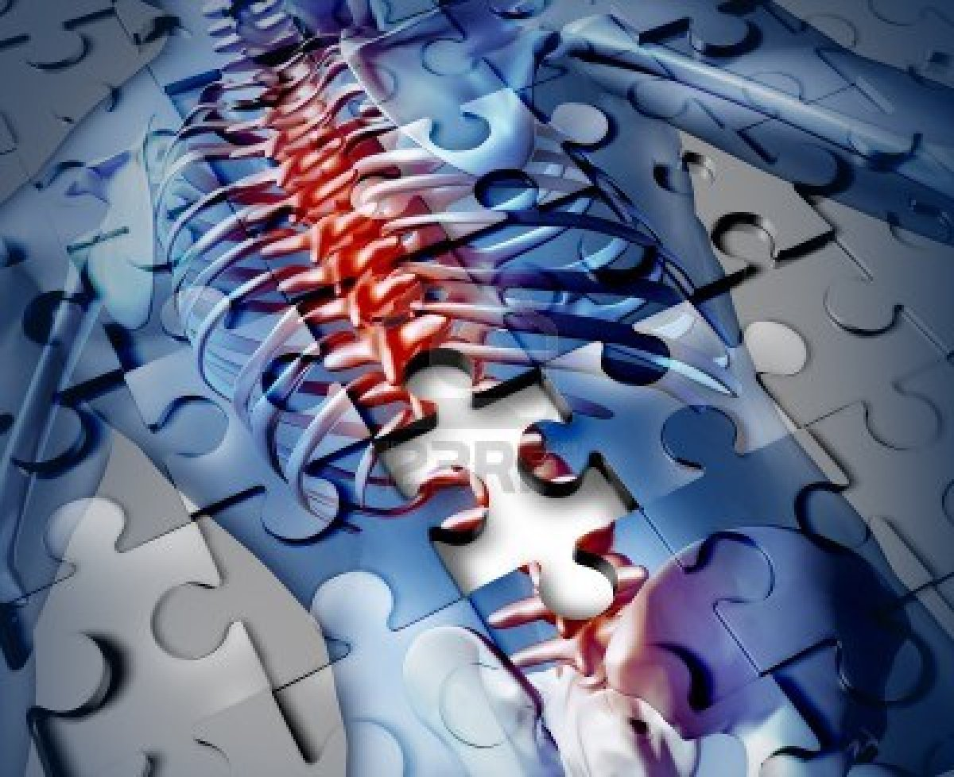
Omurga Egzersizleri
Uzm. Fzt. Kağan Yücel -.

Slide 2
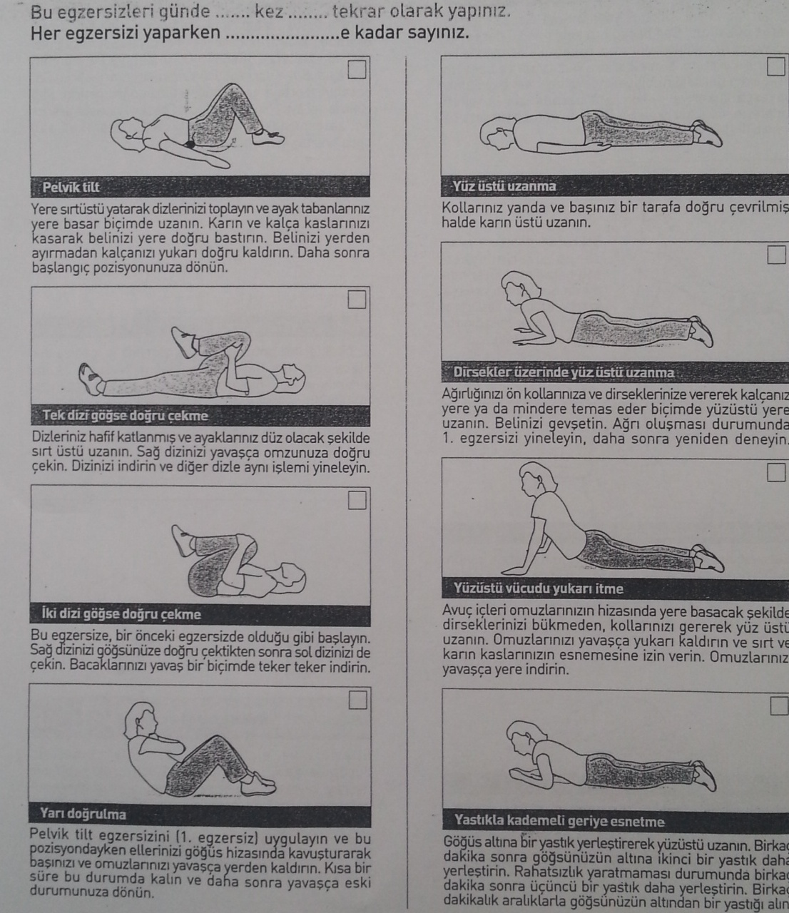

Slide 3
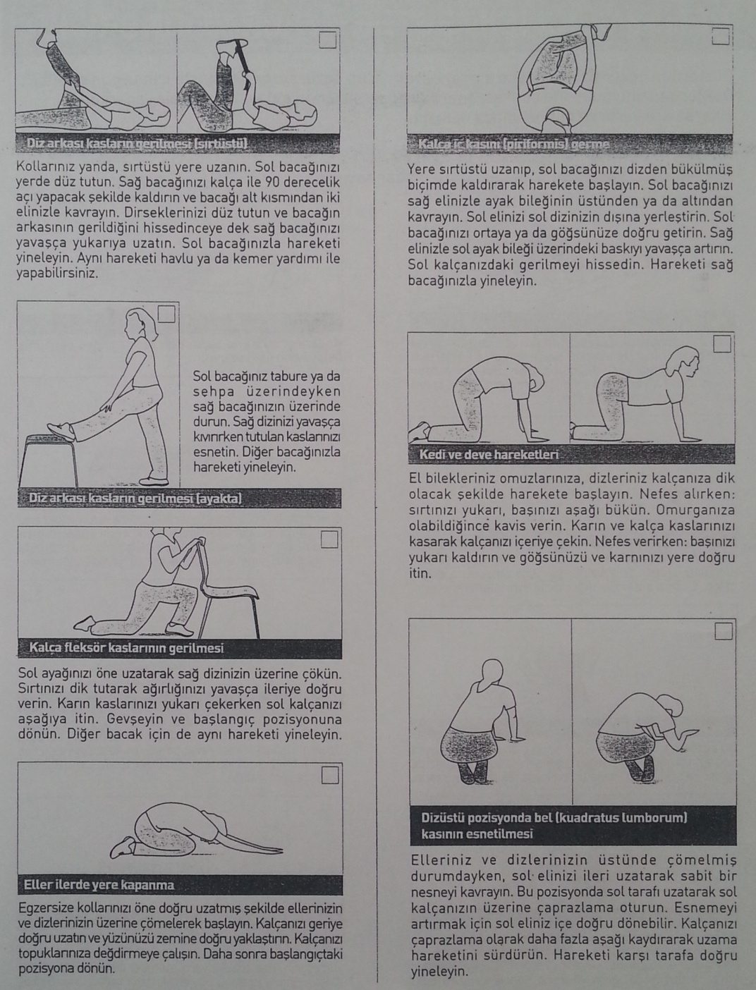

Slide 4
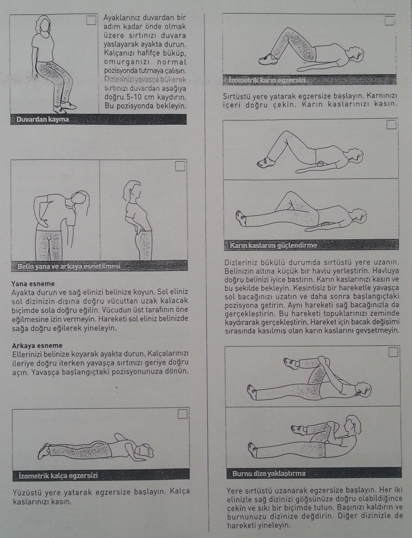

Slide 5
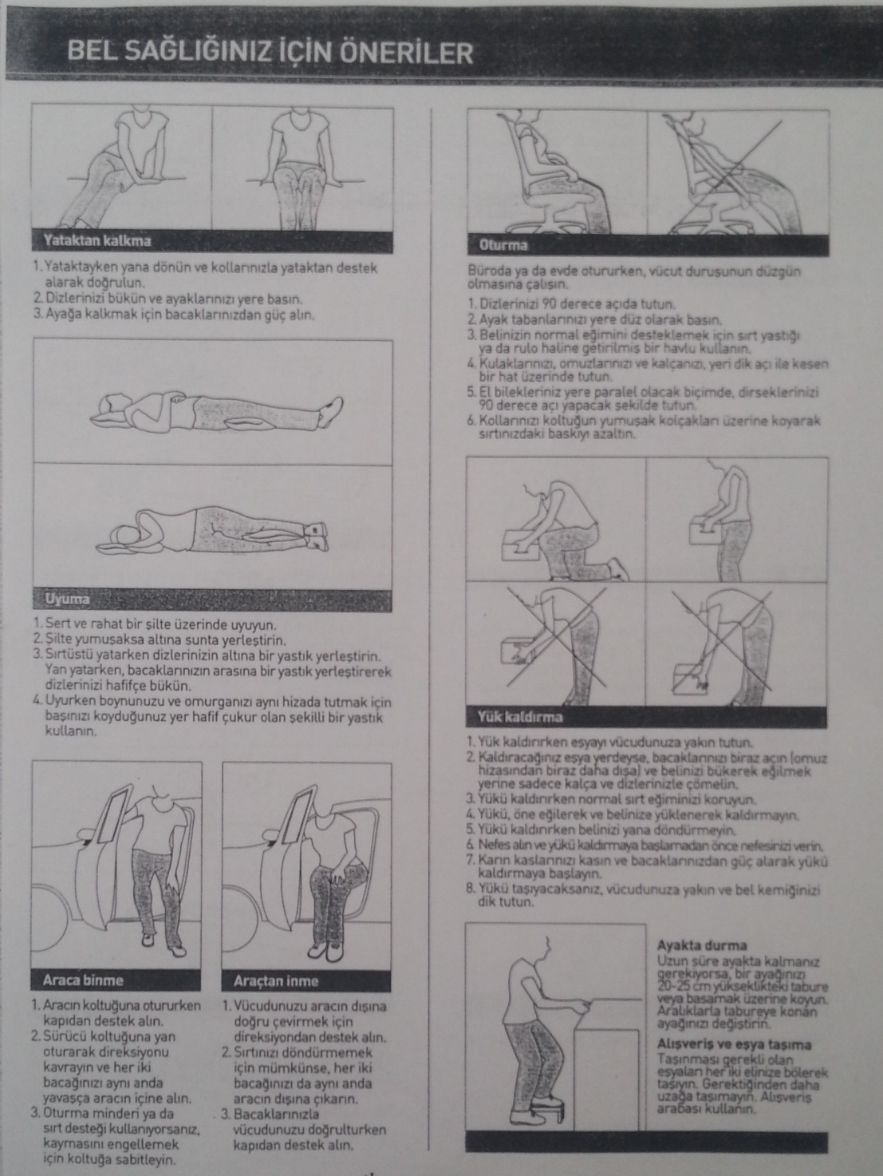

Slide 6
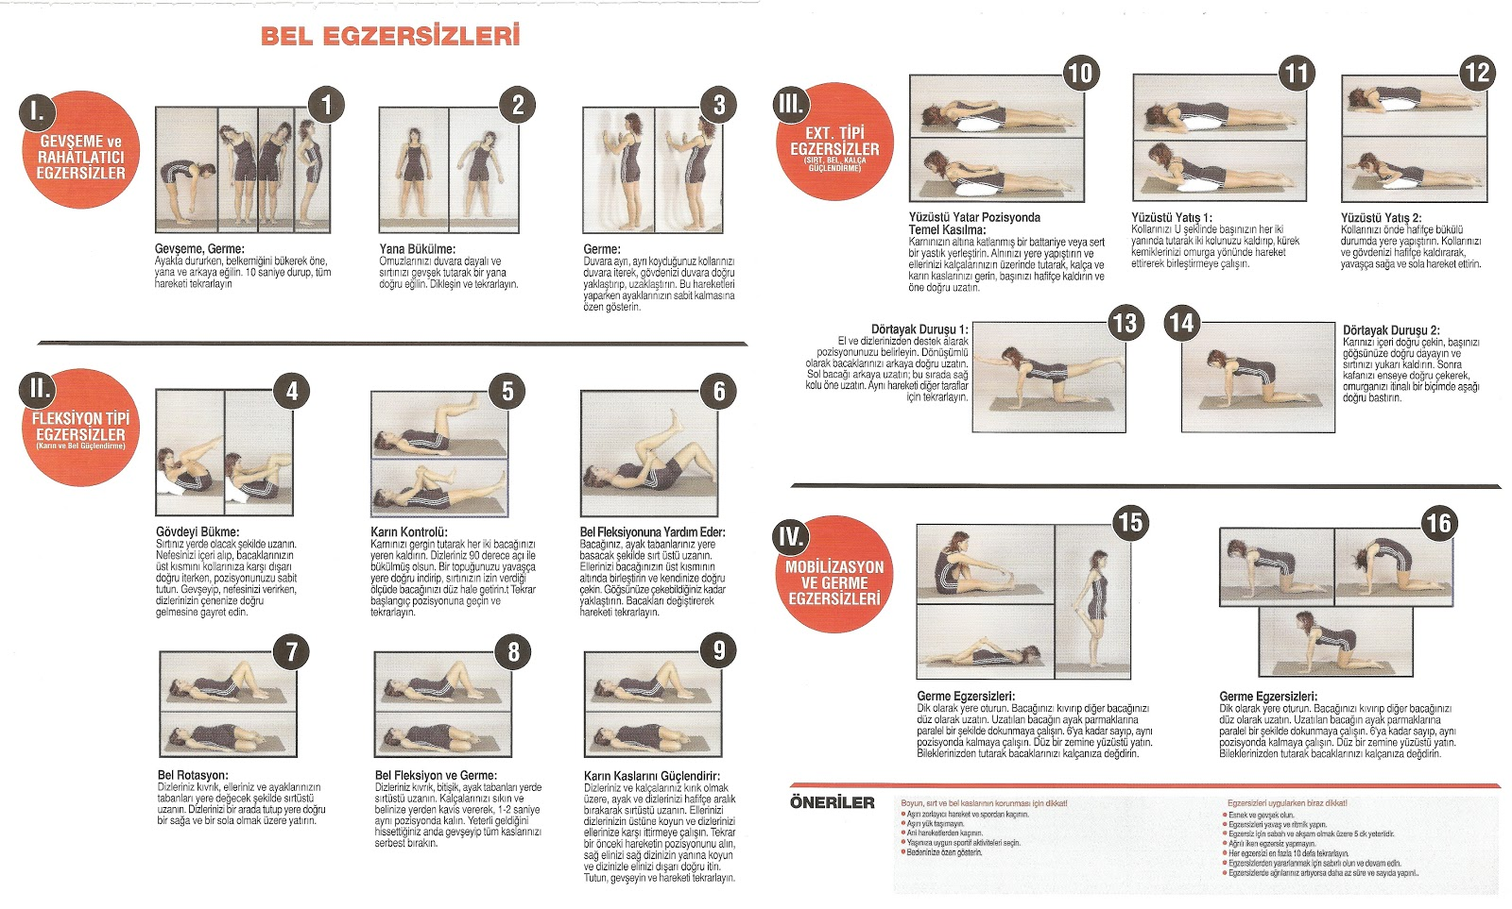

Slide 7
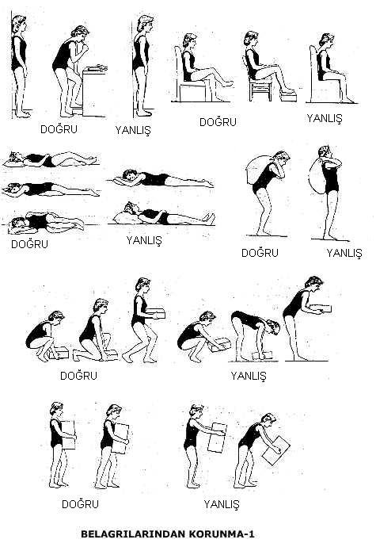
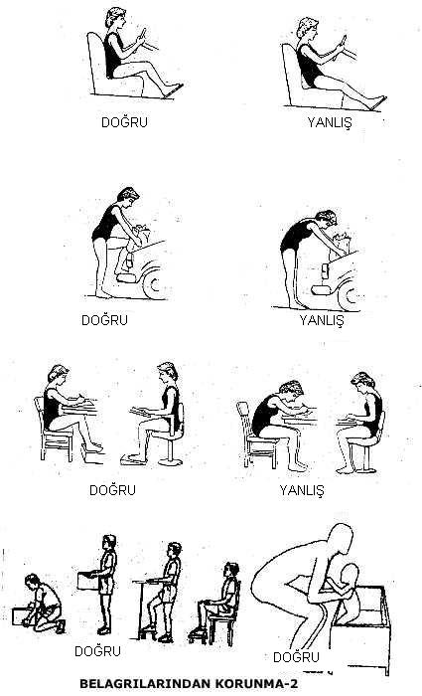

Slide 8
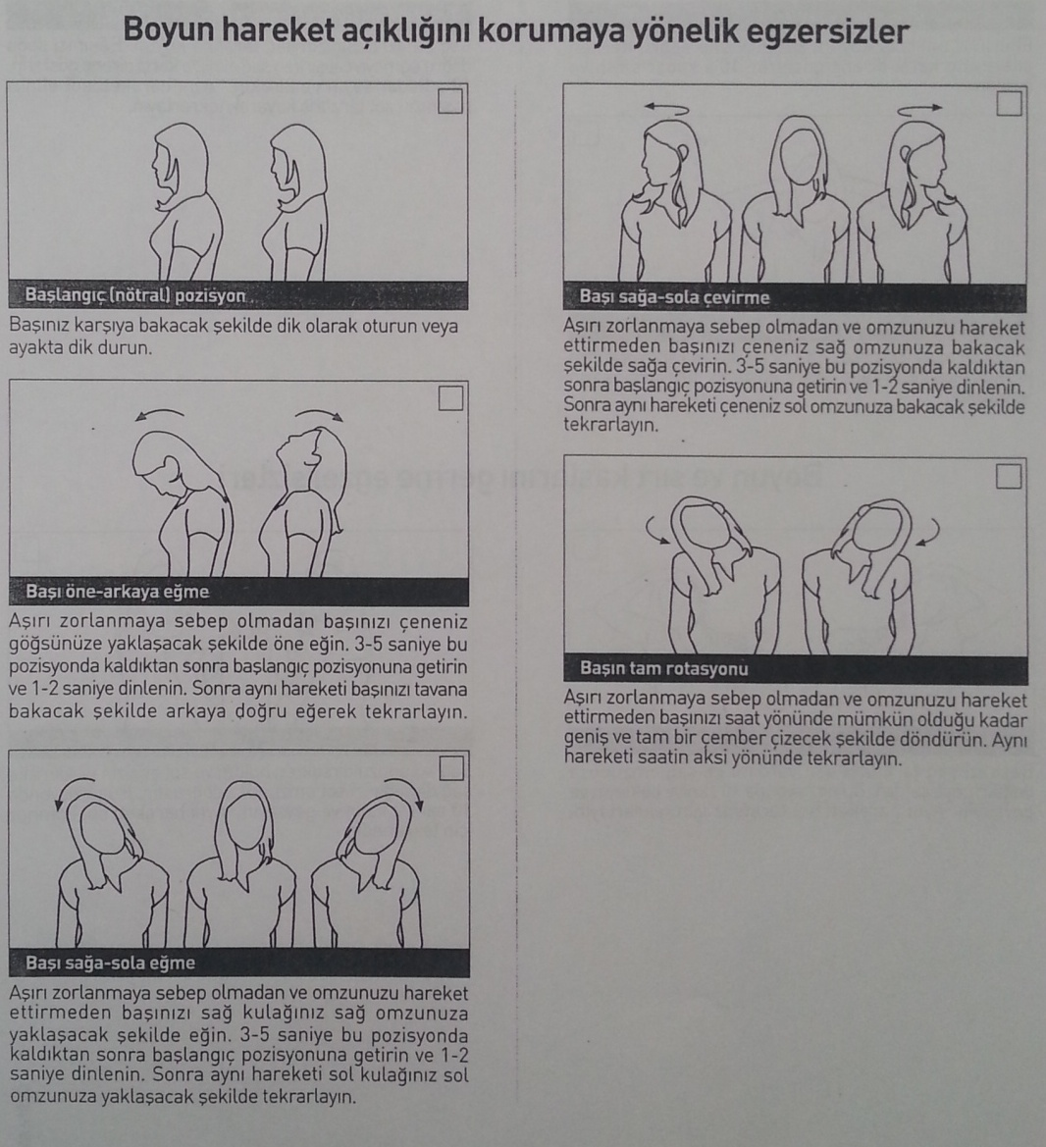

Slide 9
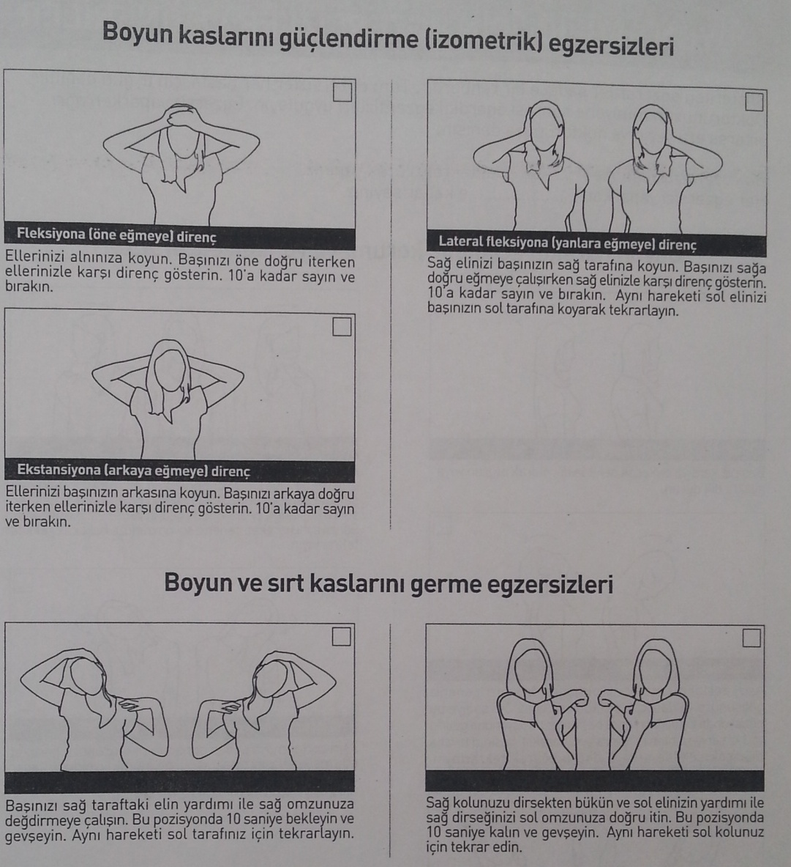

Slide 10
Skolyoz

Slide 11
Skolyoz Çeşitleri
Fonksiyonel: geri dönüşü olan lateral eğrilik. Vertebralarda rotasyon YOK.
Strüktüel: geriş DÖNÜŞSÜZ lateral eğrilik. Vertebralarda rotasyon VAR.
İdiopatik: Doğuştan. Sebebi bilinmeyen. Genelde cerrahi gerekir.

Slide 12
Tedavi
Lokal mobilizasyon
Kas re-edukasyonu.
Omurganın desteklenmesi ( ortez veya cerrahi ile )
Aktivitelerin sınırlandırılması.
Kas re-edukasyonunda fonksiyonel ve strüktüel skolyoz için olan egzersizler farklılık gösterir.
fonksiyonel:SİMETRİK egz.
strüktüel:ASİMETRİK egz.

Slide 13
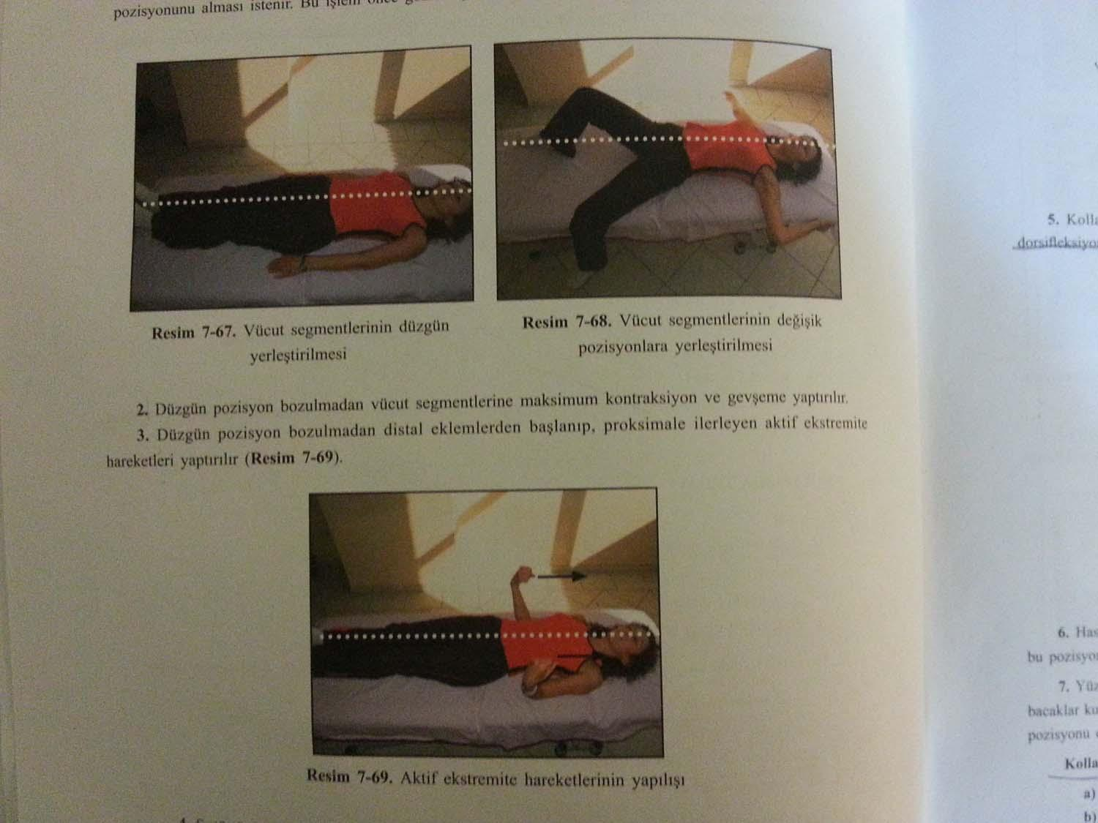
Fonksiyonel Skolyoz Egzersizleri
Segmentel egzersizler

Slide 14
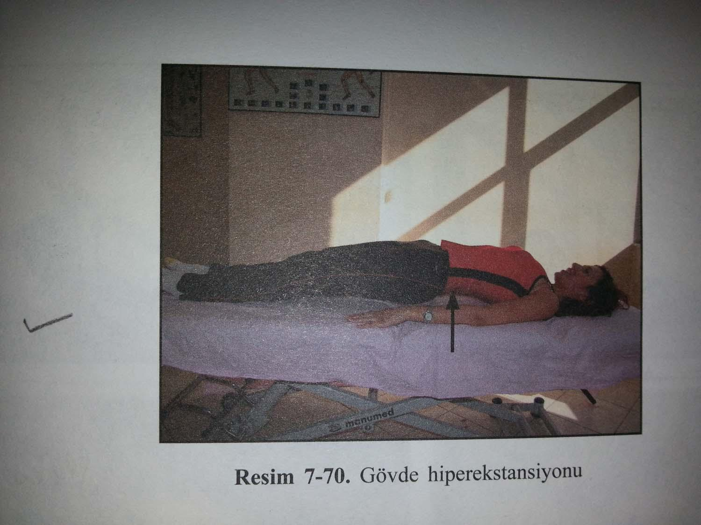
Fonksiyonel Skolyoz Egzersizleri
Gövde hiperekstansiyonu

Slide 15
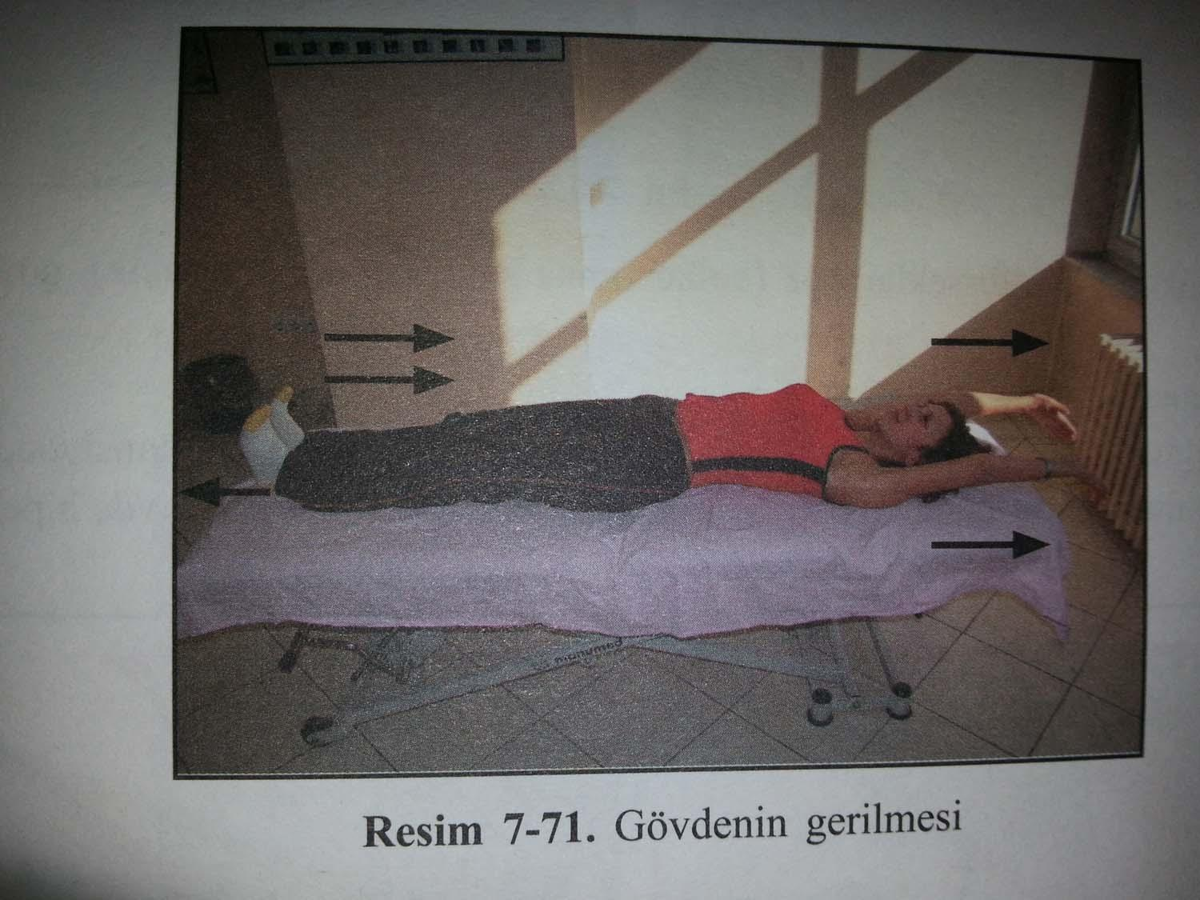
Fonksiyonel Skolyoz Egzersizleri
Gövdenin gerilmesi

Slide 16
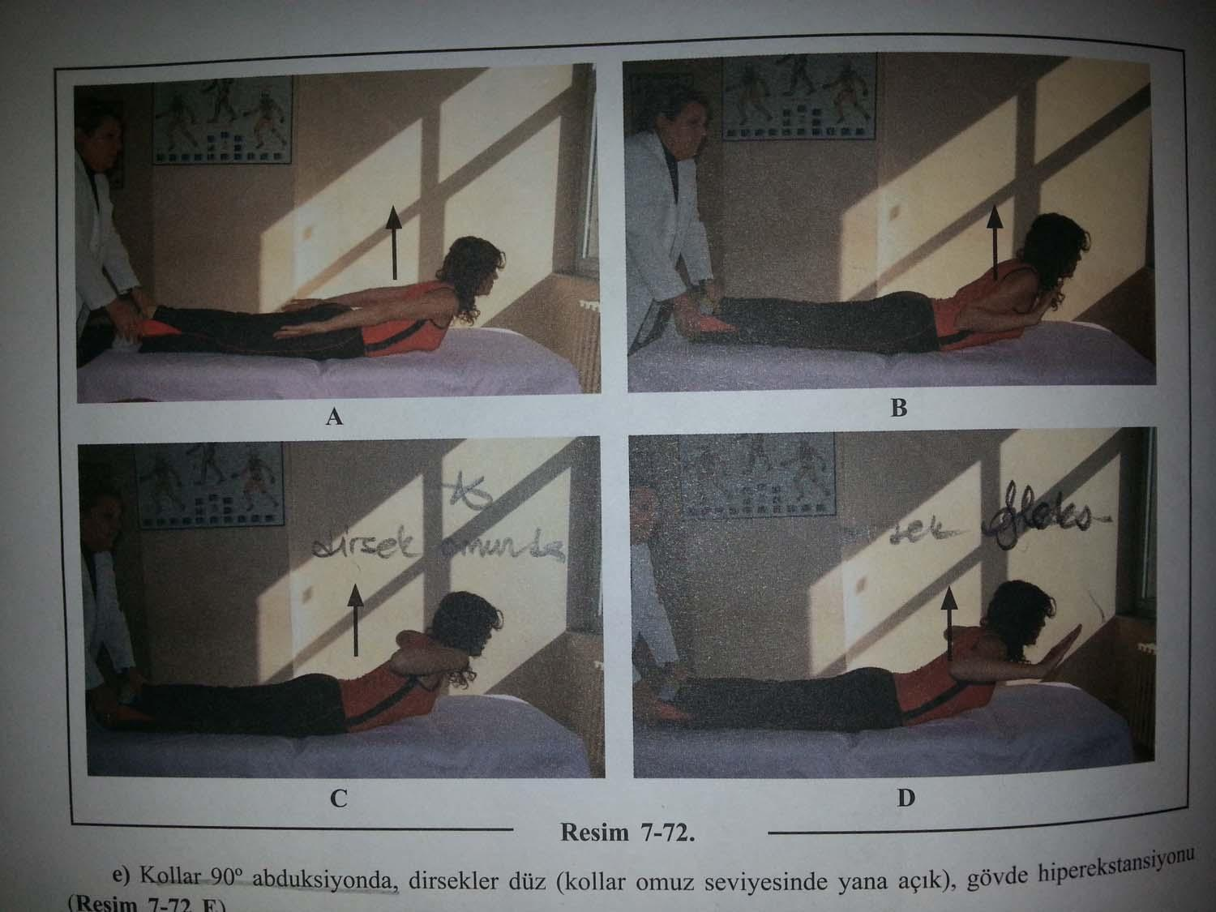
Fonksiyonel Skolyoz Egzersizleri
Kollar kullanılarak gövde hiperekstansiyonu

Slide 17
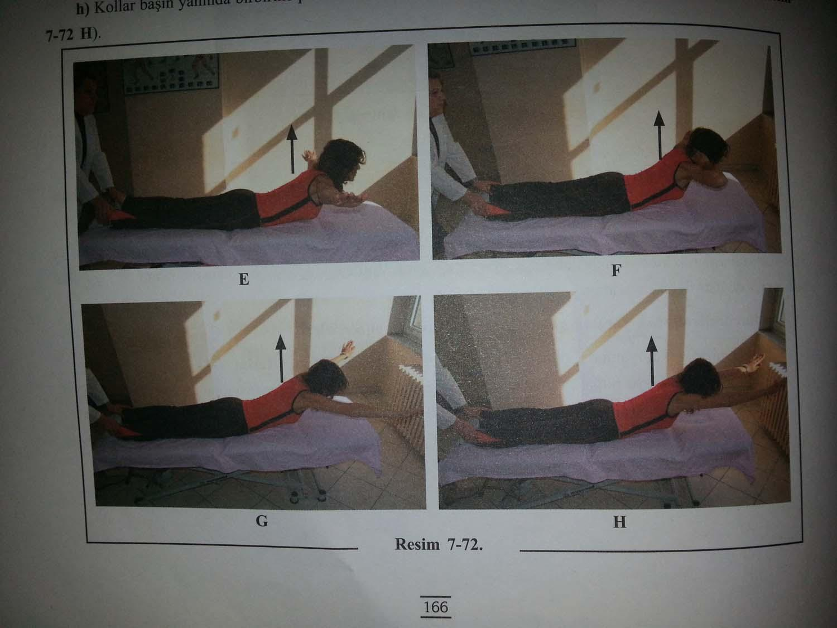
Fonksiyonel Skolyoz Egzersizleri
Kollar kullanılarak gövde hiperekstansiyonu

Slide 18
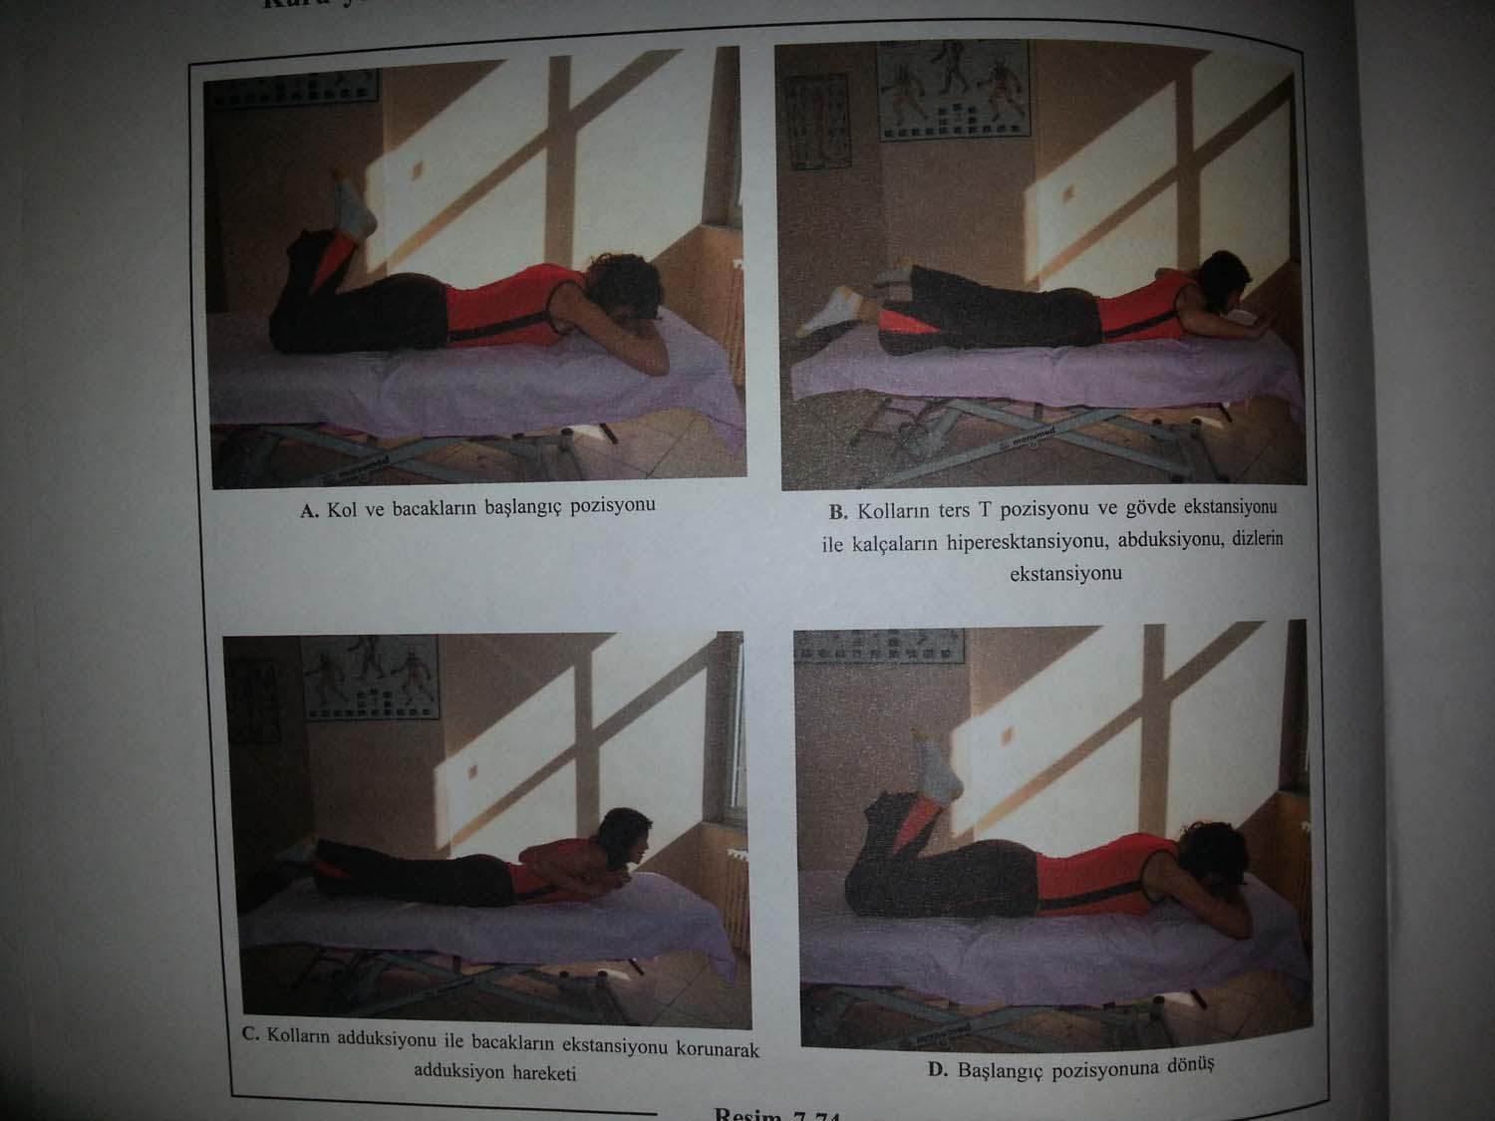
Fonksiyonel Skolyoz Egzersizleri
Kuru yüzme

Slide 19
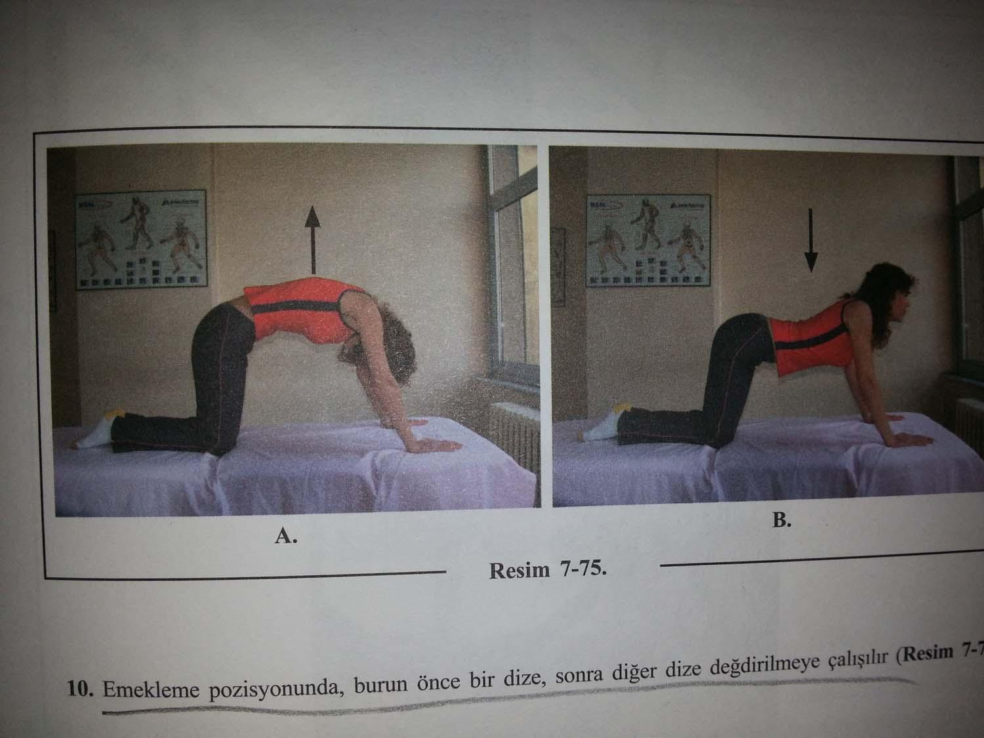
Fonksiyonel Skolyoz Egzersizleri
Kedi - deve

Slide 20
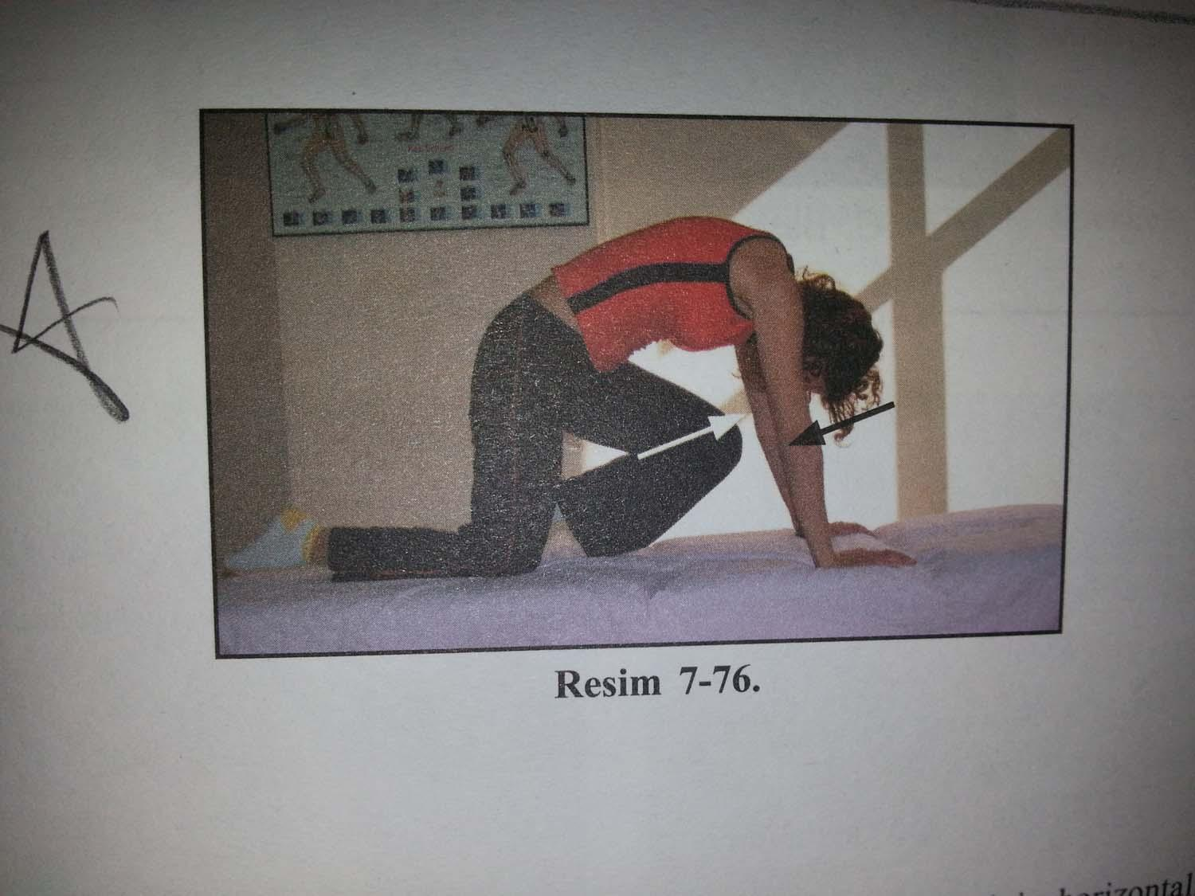
Fonksiyonel Skolyoz Egzersizleri
Kedi - deve ( ilave olarak kalça flex.)

Slide 21
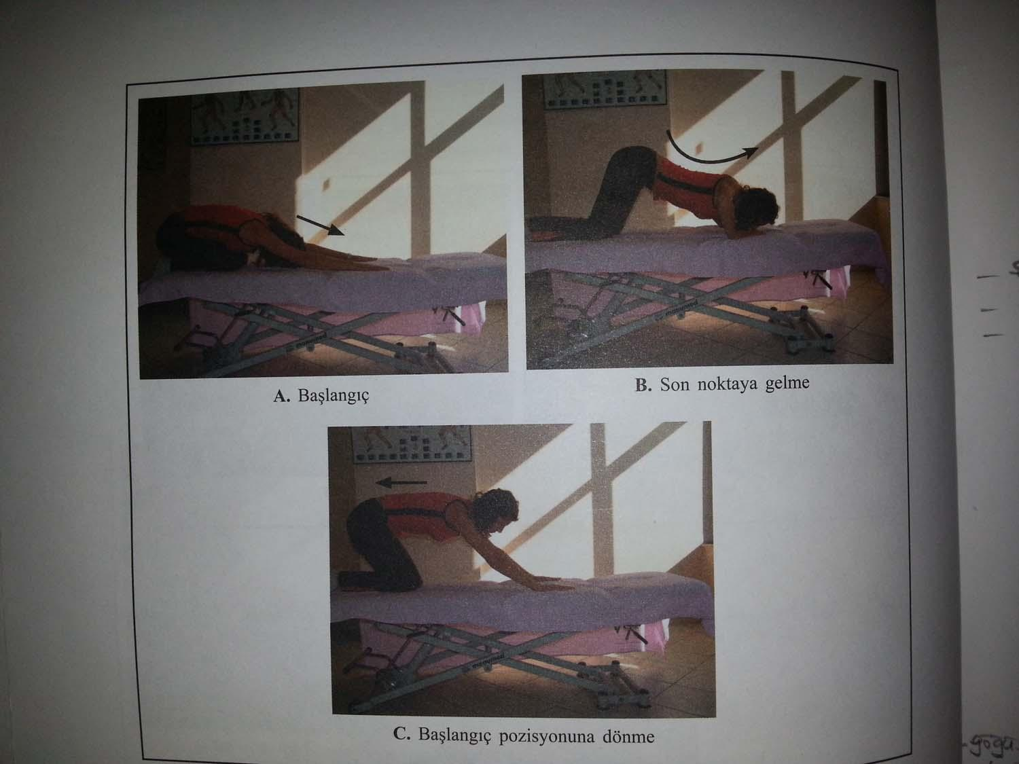
Fonksiyonel Skolyoz Egzersizleri
Sudan çıkma

Slide 22
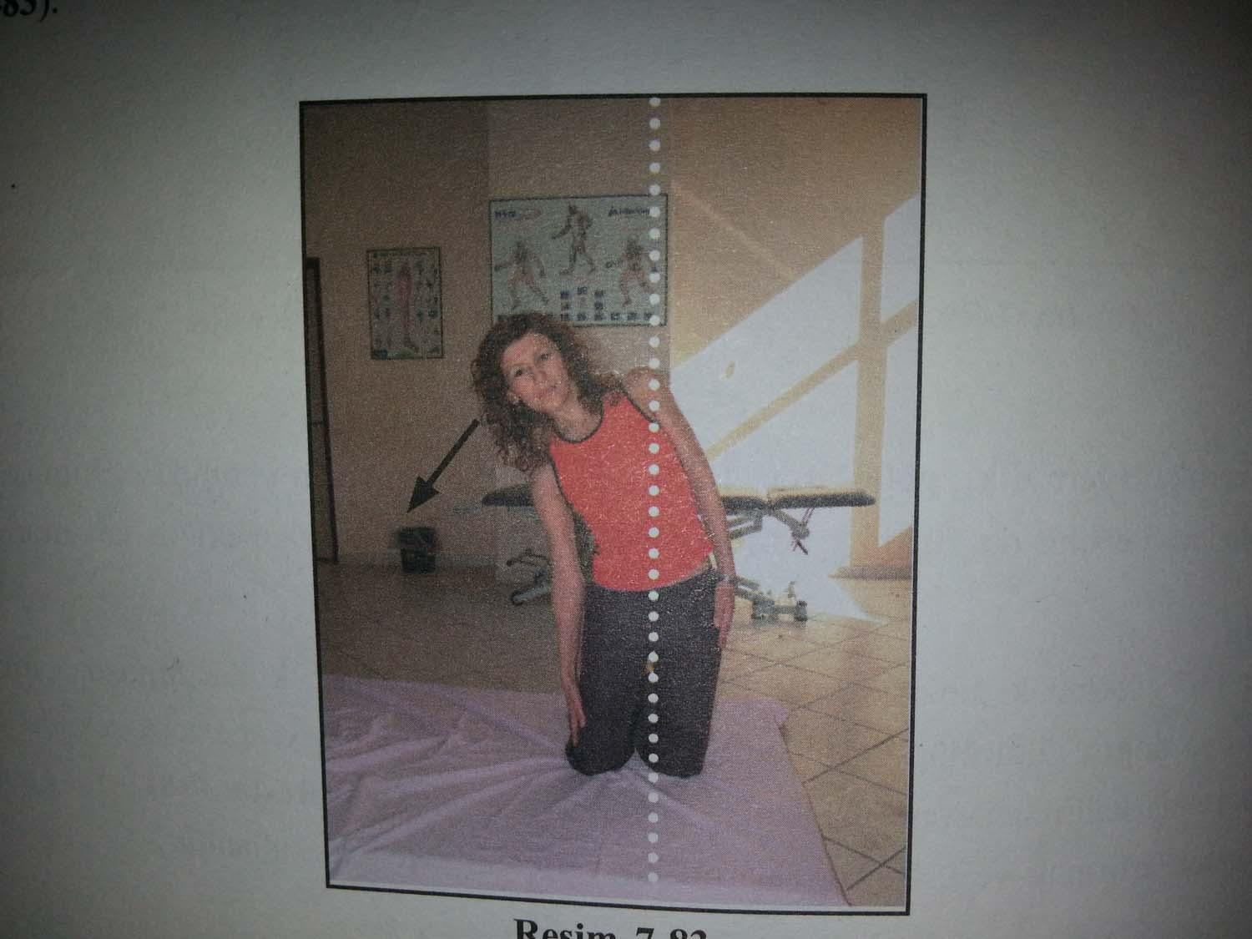
Fonksiyonel Skolyoz Egzersizleri
Laretal flex. ( 2 taraflı )

Slide 23
Fonksiyonel Skolyoz Egzersizleri
Genel ambulasyon egzersizleri:
Bütün vücut hareketliliğini sağlayan ve belli bir amaca yönelik oyun, spor, dans gibi ritmik hareketler.
Gövdenin ekstansiyonunu ve simetriyi sağlayan sporlar ( yüzme, voleybol...).
Gövdeyi asimetrik pozisyona getiren sporlardan kaçınılmalı.

Slide 24
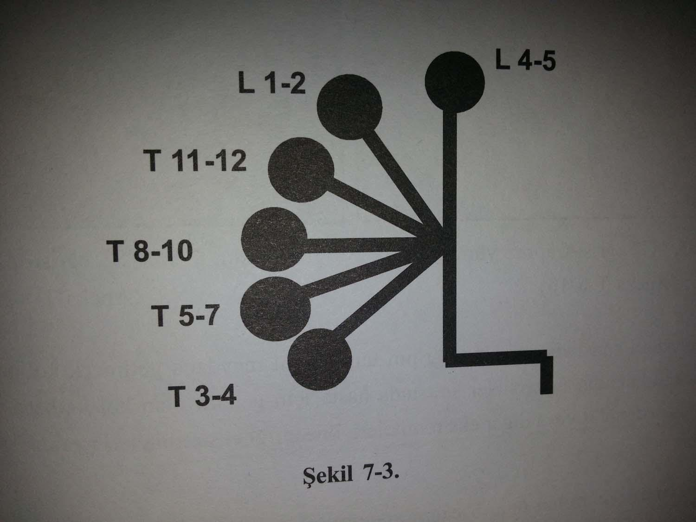
Strüktüel Skolyoz Egzersizleri
pozisyonlar

Slide 25
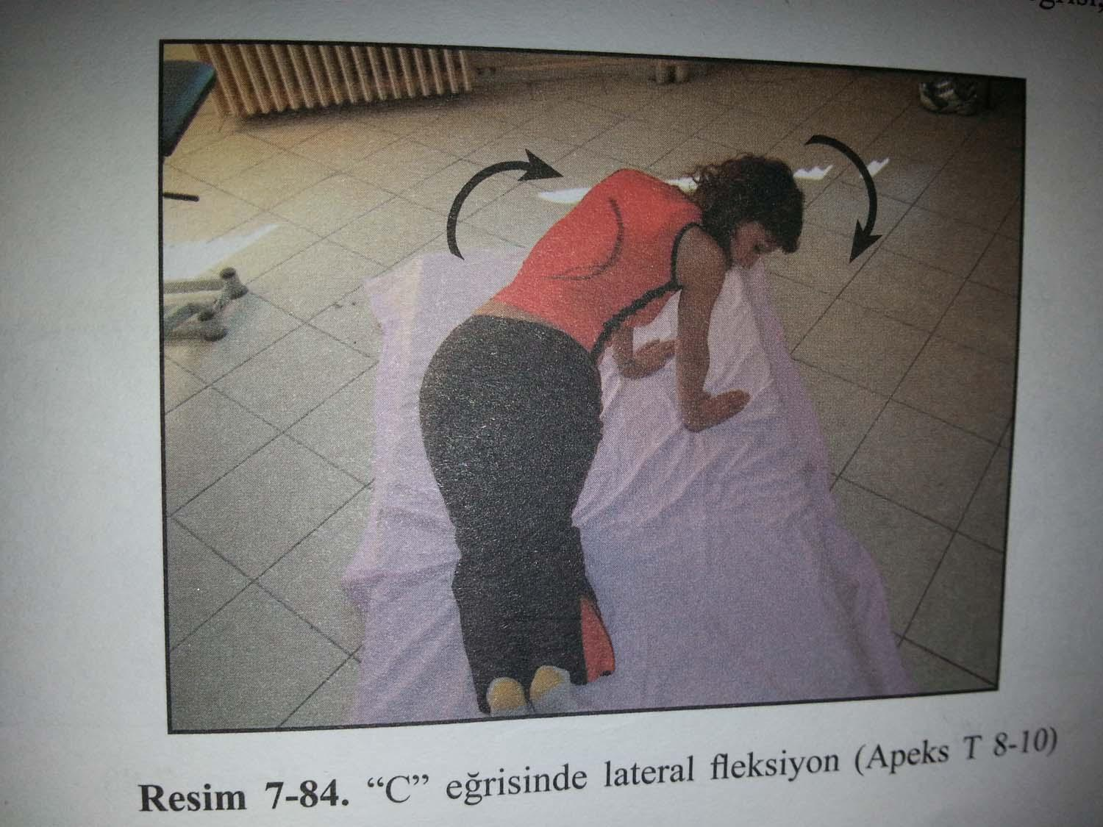
Strüktüel Skolyoz Egzersizleri
Lateral flex.

Slide 26
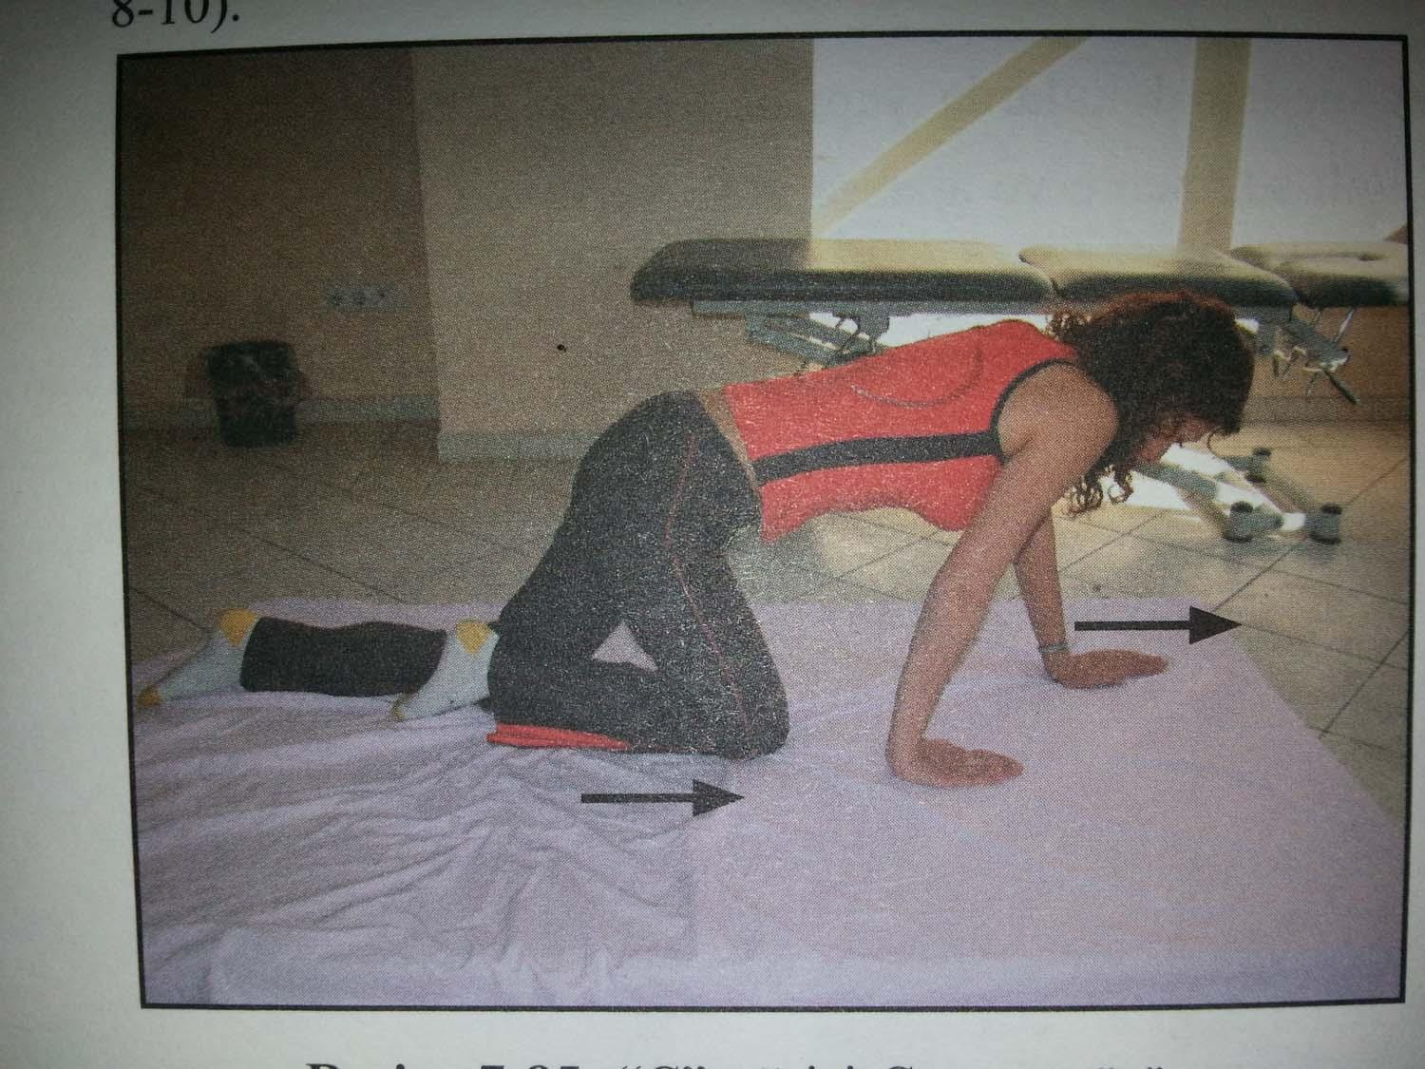
Strüktüel Skolyoz Egzersizleri
Çapraz yürüme: C skolyoz için

Slide 27
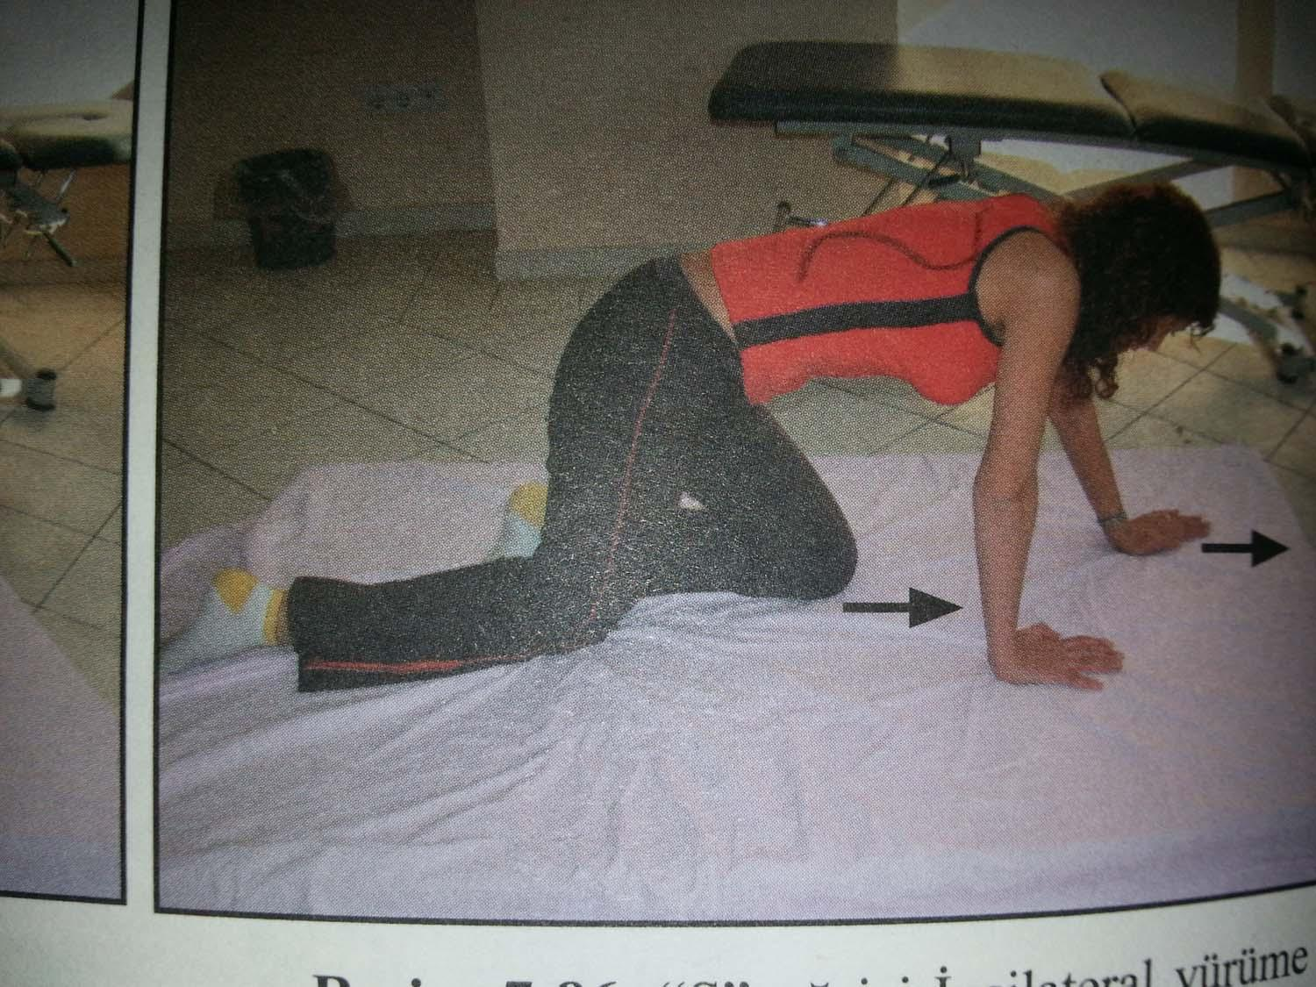
Strüktüel Skolyoz Egzersizleri
İpsilateral yürüme: S skolyoz için

Slide 28
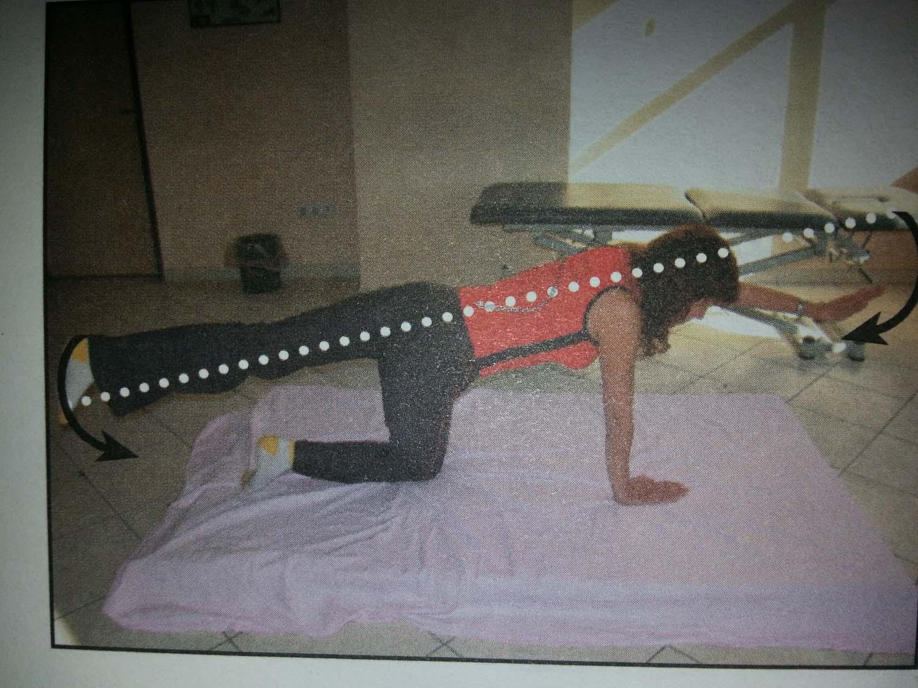
Strüktüel Skolyoz Egzersizleri
İpsilateral germe:C skolyoz için

Slide 29
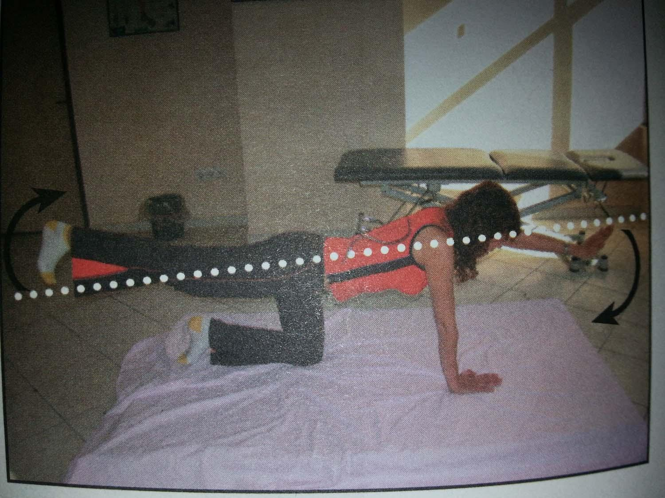
Strüktüel Skolyoz Egzersizleri
Çapraz germe:S skolyoz için

Slide 30
teşekkür ederim...

